Slide 1
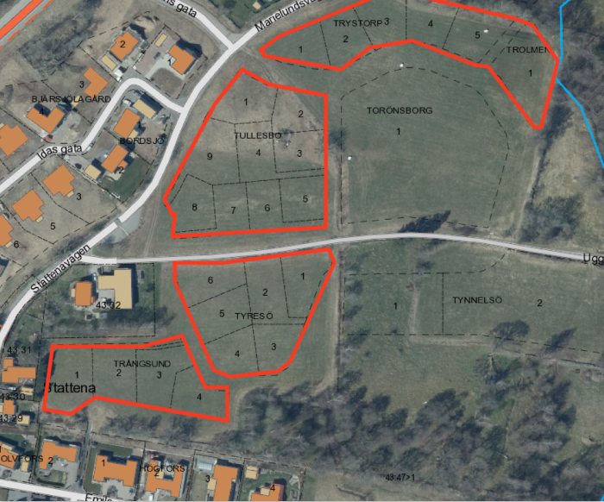
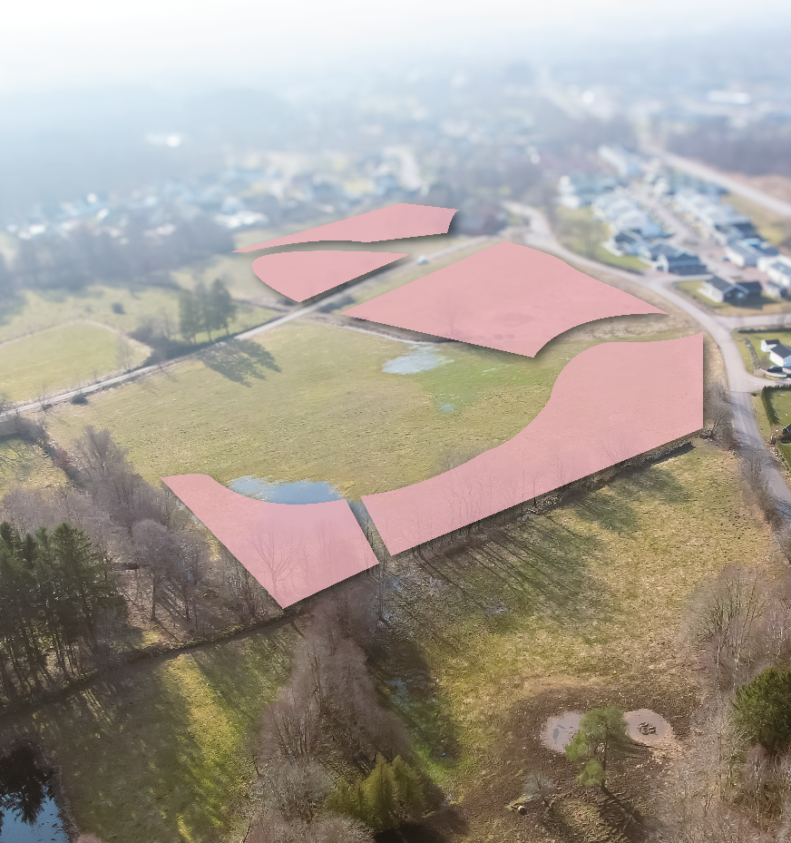
Informationsträff
Stattena Östra
20 mars 2025

Slide 2
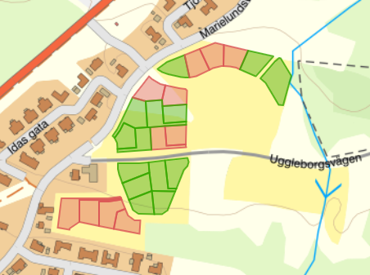
Reserverade tomter

Slide 4
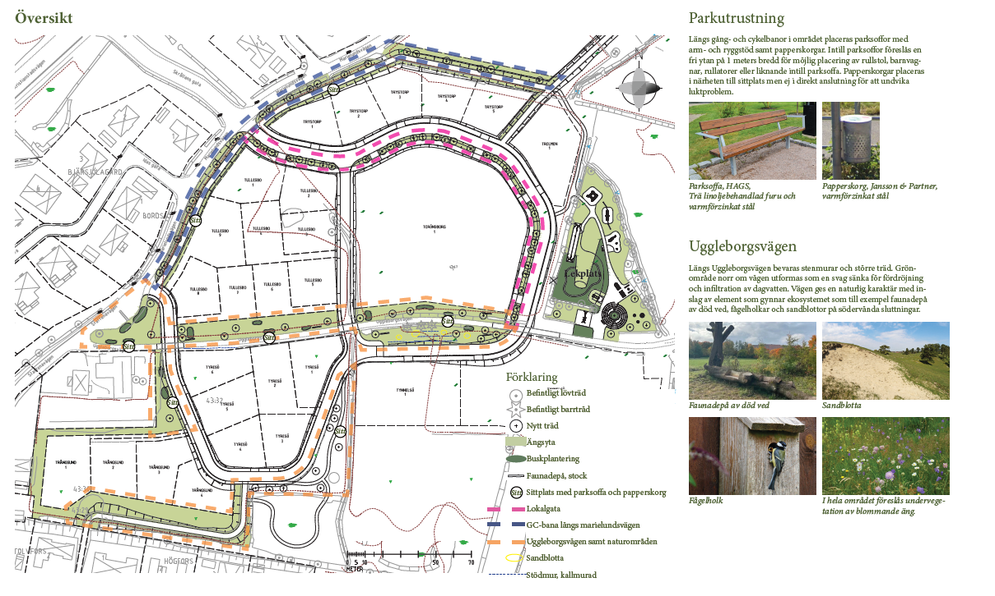

Slide 5
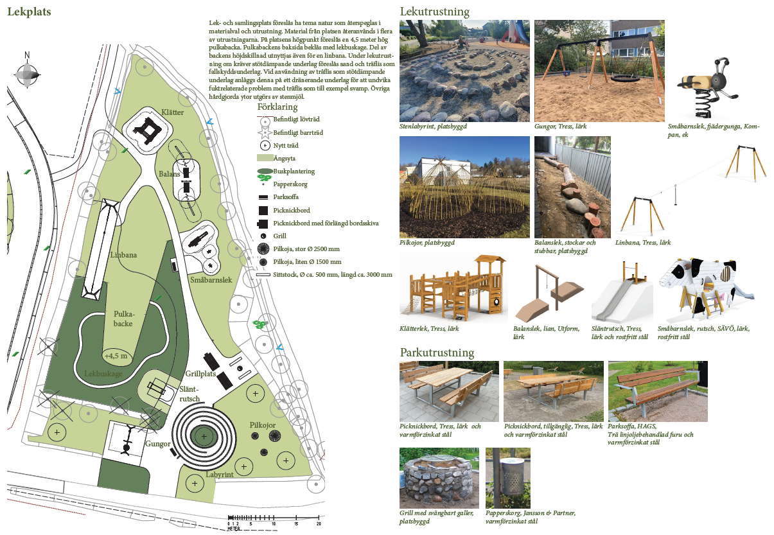

Slide 6
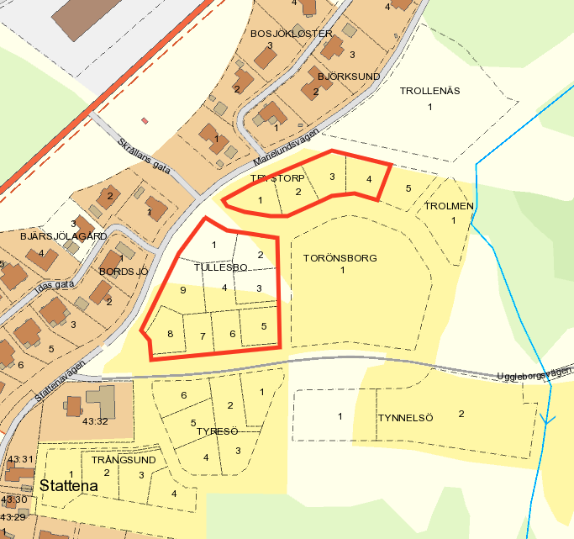
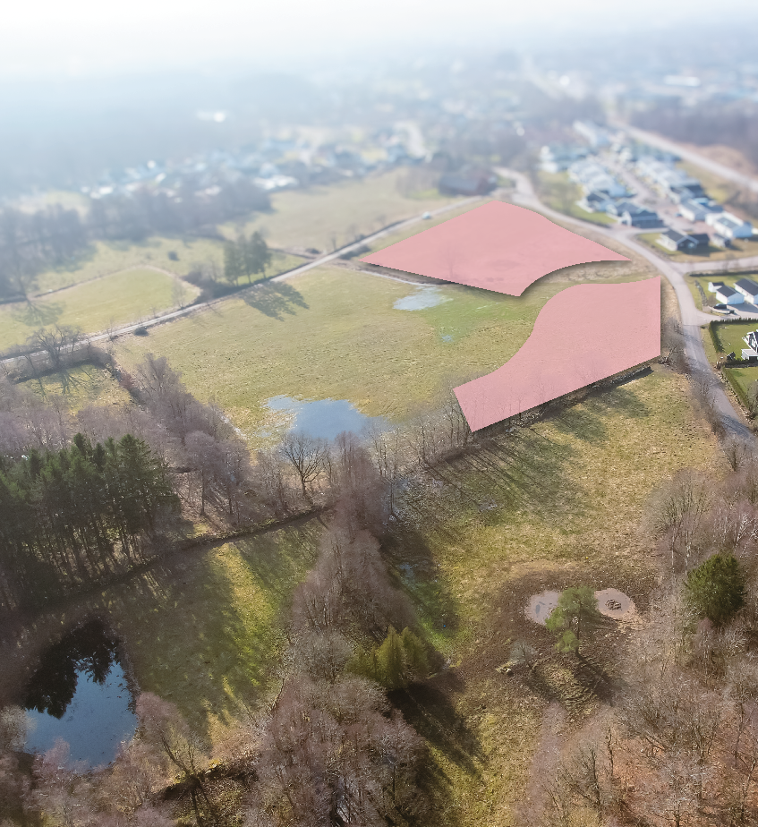
Uppdaterad tidplan
Projektering klar: Maj 2025
Upphandling av entreprenad: Juni - augusti 2025
Utförande av entreprenad: September 2025 - juli 2026
Färdigt: Sommaren 2026

Slide 7
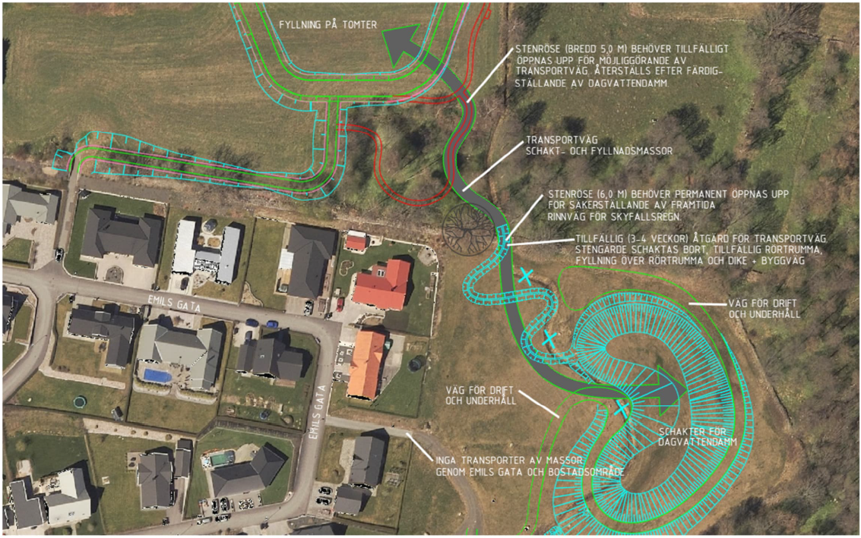

Slide 8
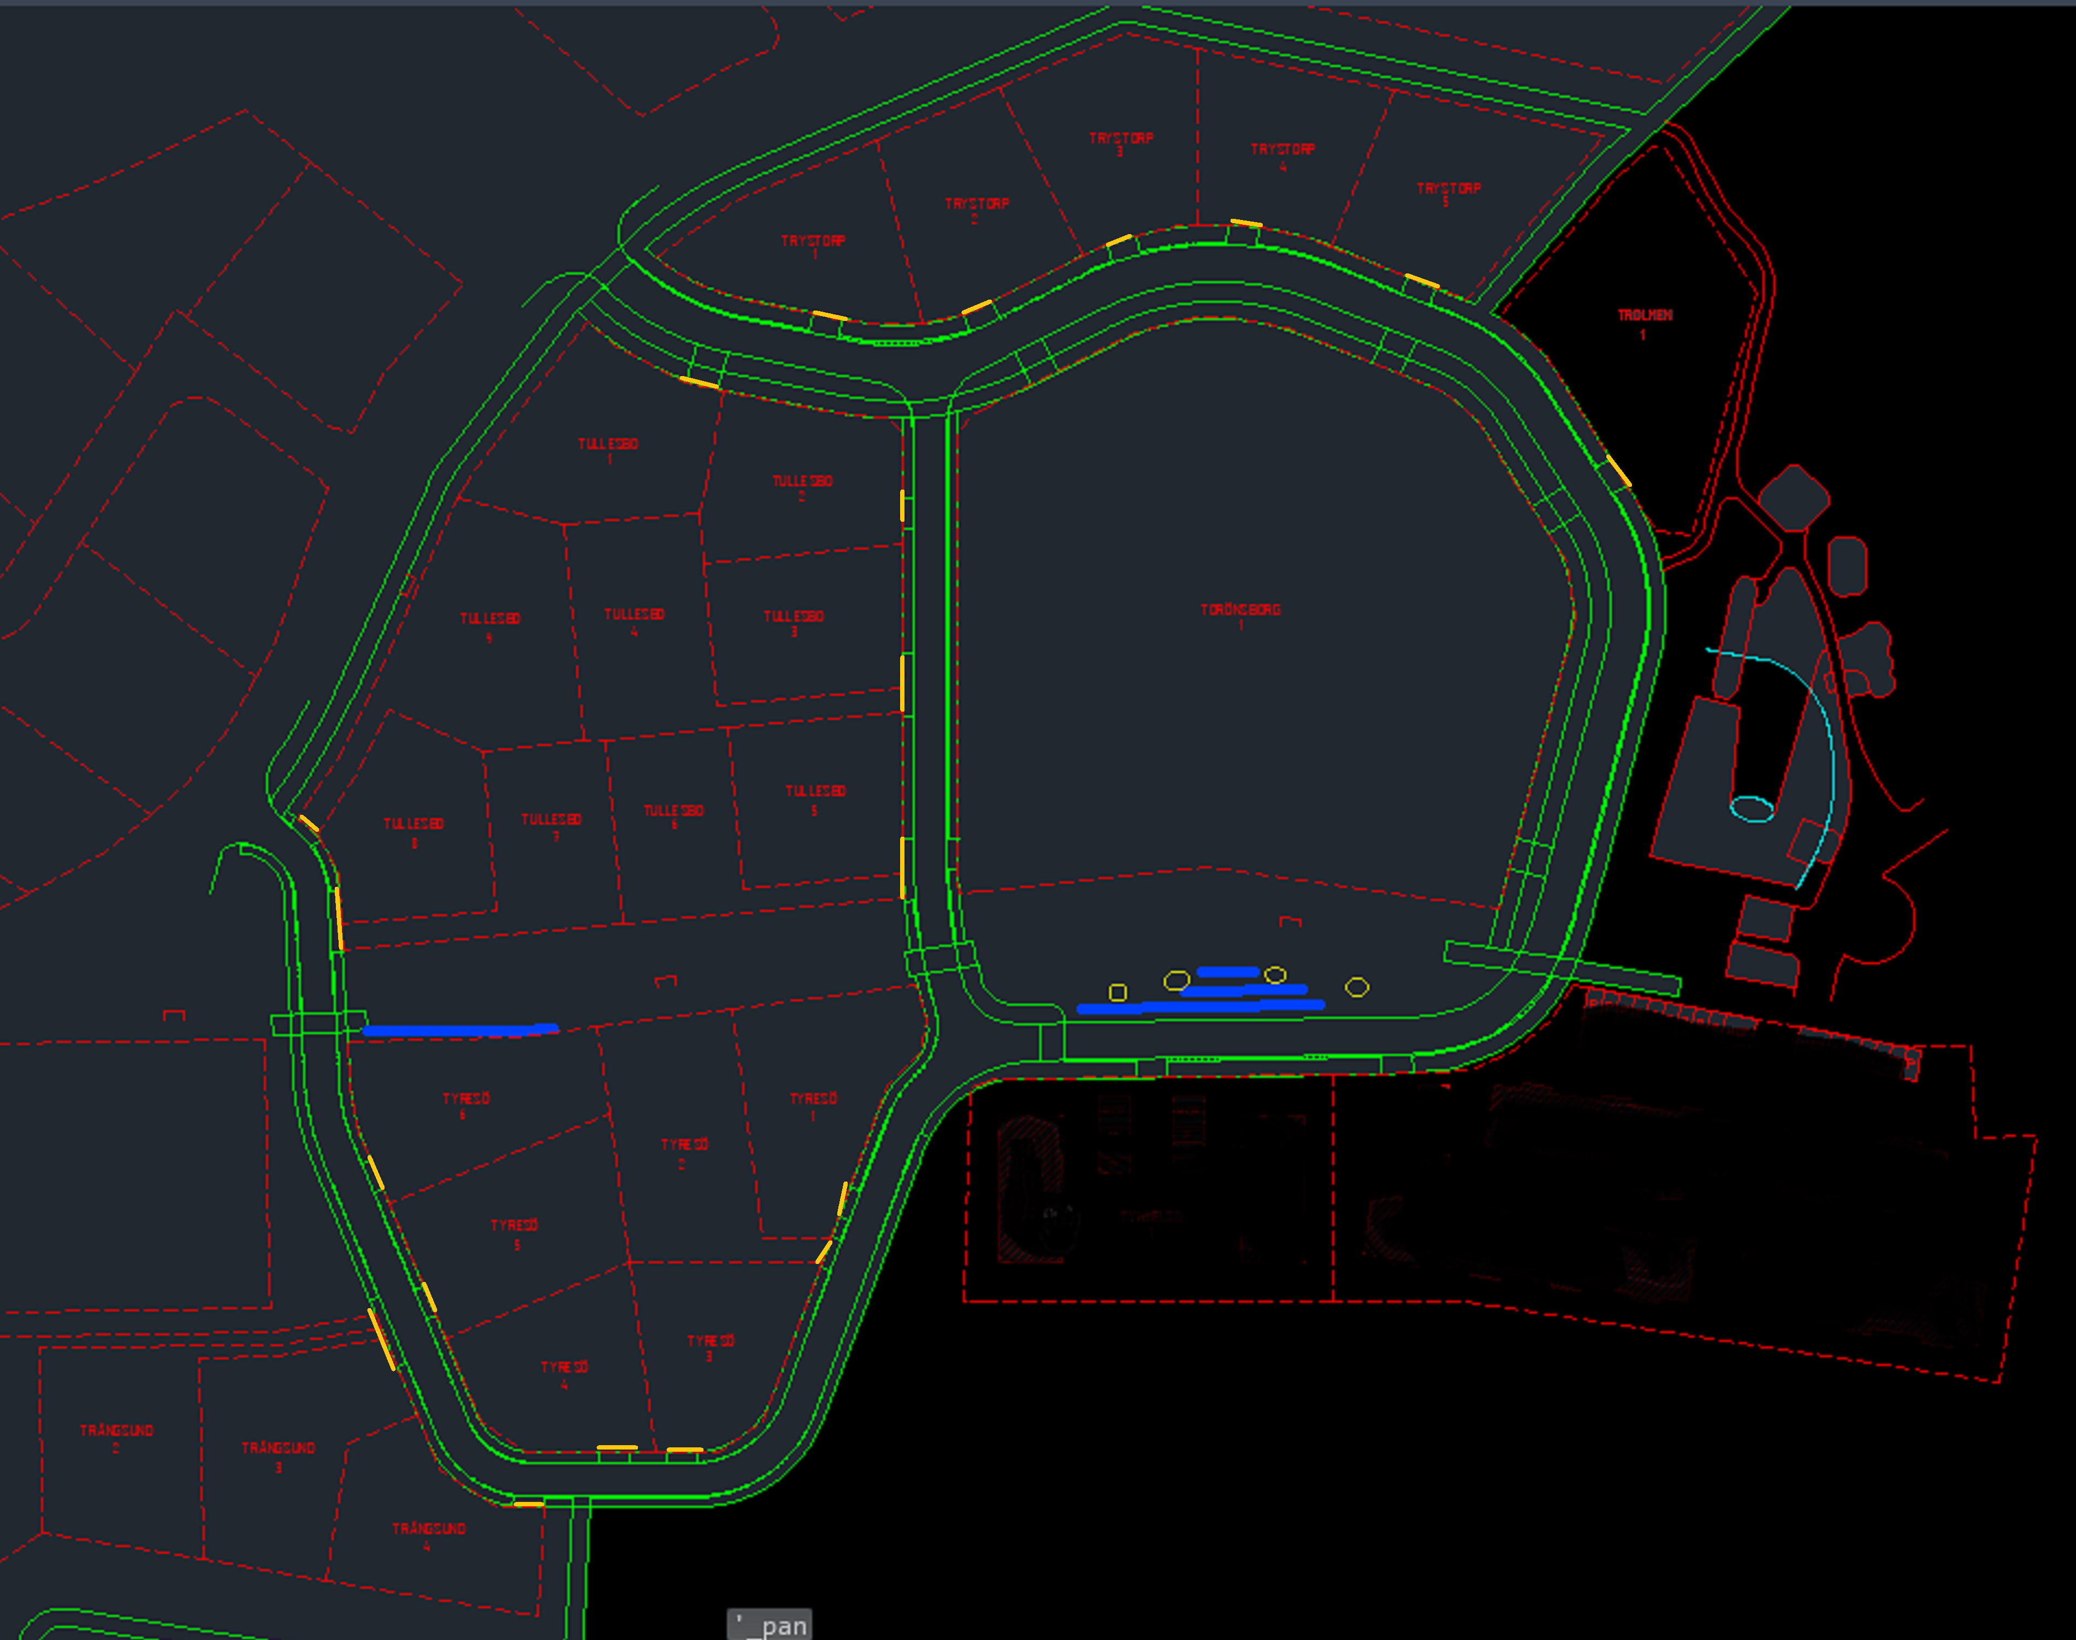
Utfarter

Slide 9
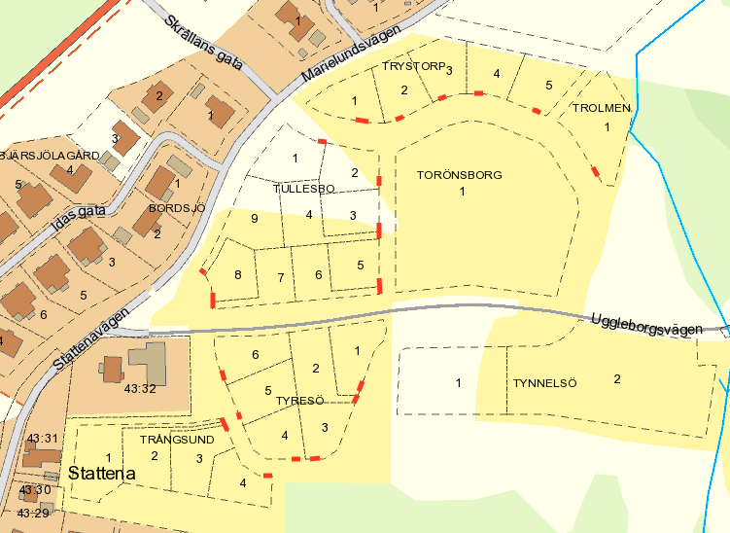
Utfarter

Slide 10
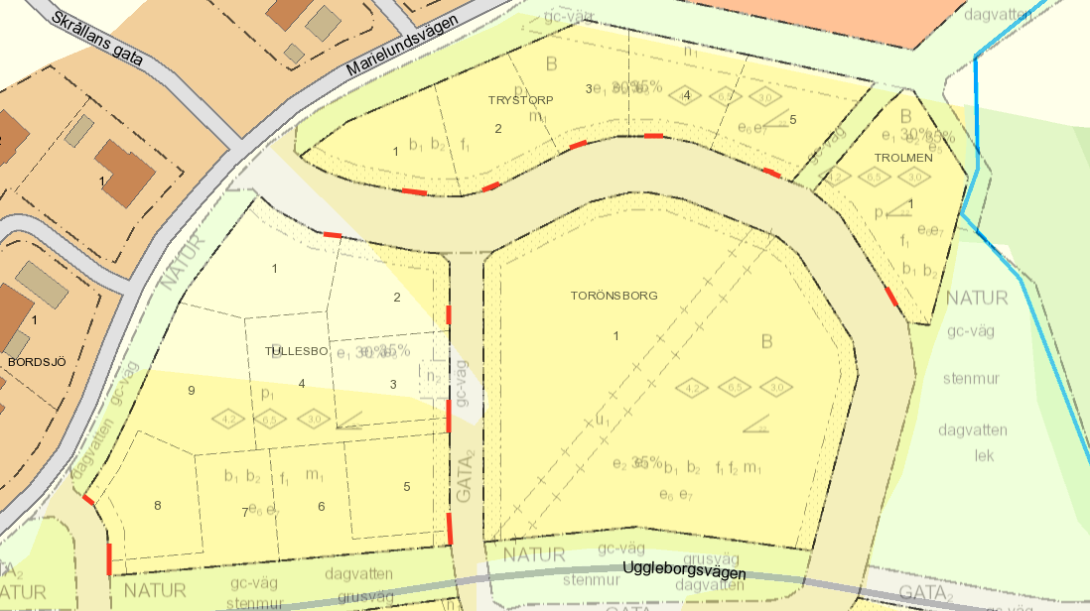
Utfarter

Slide 11
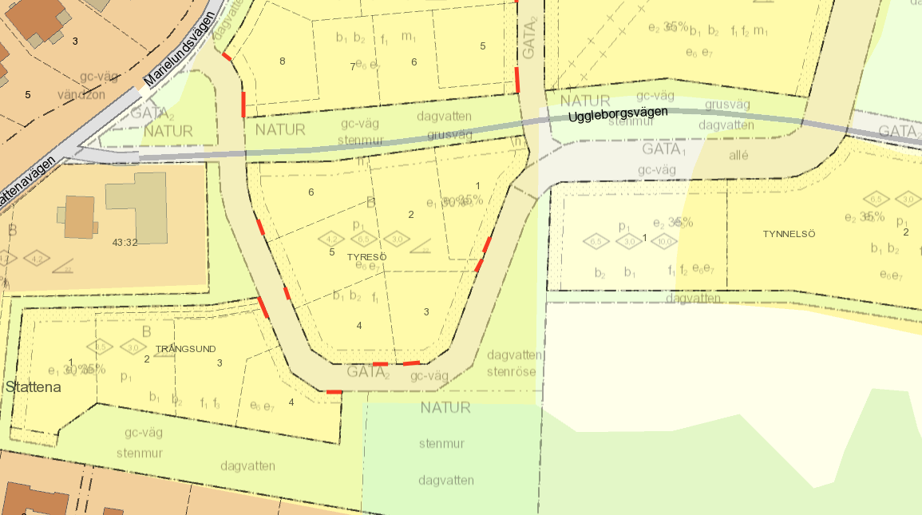
Utfarter

Slide 12
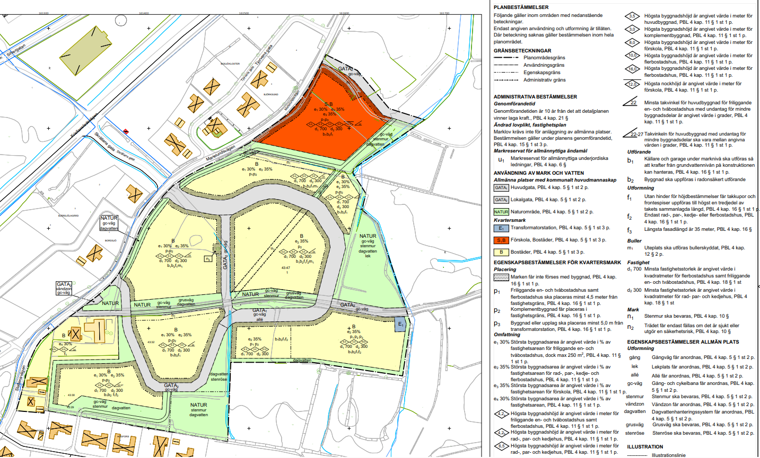

Slide 13
Köpeavtal
Skrivs efter att tomterna är grovterrasserade och har iordningställda byggator
Villkor: Bygglov ska ha sökts och vunnit laga kraft inom 12 månader
Köparen har skyldighet att uppföra ett permanent boende inom 24 månader från tillträdesdagen.
Får inte säljas vidare innan byggskyldighet är fullgjord

Slide 14
Kontaktuppgifter
Bygglovsfrågor Bygg och Miljö Telefon: 0415- 37 80 00 E-post: byggochmiljo@horby.se
VA-frågor Mittskåne Vatten Telefon: 0413-286 00 E-post: kundservice@mittskanevatten.se
Försäljning, allmän information Ingrid Aronsson, Mark- och exploateringsingenjör Telefon: 0415-37 83 13 E-post: ingrid.aronsson@horby.se Mattias Borgström, Planering- och exploateringschef Telefon: 0415-37 85 27 E-post: mattias.borgstrom@horby.se

